Slide 1

Лекция 9. SIMULINK-часть 1. ОСНОВНЫЕ БЛОКИ
Составитель:
д.т.н. Колесникова С.И.
skolesnikova@yandex.ru

Slide 2

СИСТЕМА SIMULINK
В.Г.Потемкин "Введение в Matlab" (v 5.3). http://old.exponenta.ru/SOFT/MATLAB/potemkin/book2
https://www.mathworks.com/help/matlab/getting-started-with-matlab.html Getting Started with MATLAB. MATLAB Product Description. System Requirements.
………………………………………
SIMULINK –
специальное средство для работы с нелинейными объектами

Slide 3
ОСНОВНЫЕ РАЗДЕЛЫ БИБЛИОТЕКИ SIMULINK
Варианты моделирования:
во временной области,
в частотной области,
с событийным управлением,
на основе спектральных преобразований Фурье,
с использованием метода Монте-Карло и др

Slide 4
Окно браузера библиотек SIMULINK

Slide 5
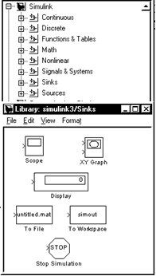
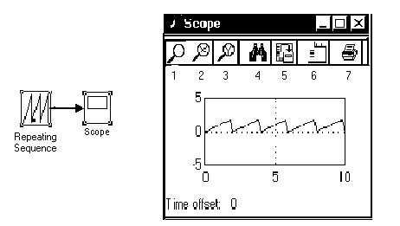
БЛОК (библиотека) SINKS (получатели сигналов)

Slide 6
АЛГОРИТМ СОЗДАНИЯ S-МОДЕЛИ

Slide 7
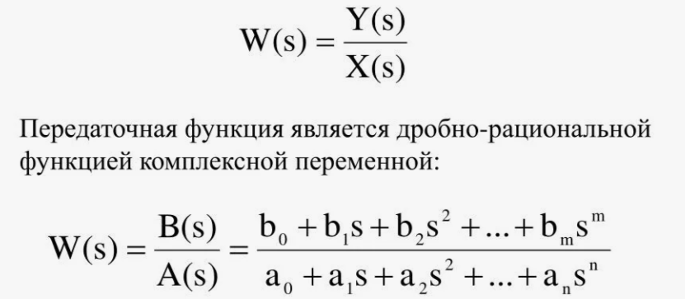
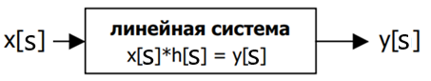
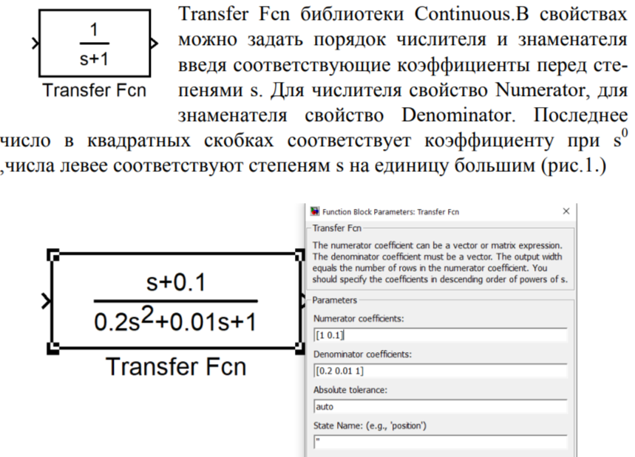
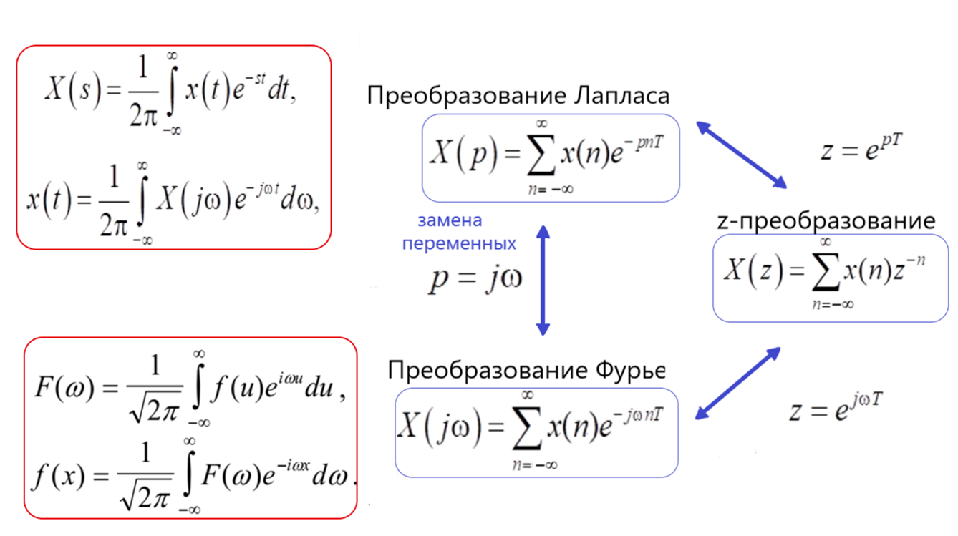
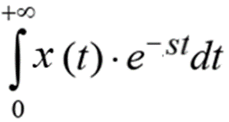
ПРЕОБРАЗОВАНИЕ ЛАПЛАСА В ФУНКЦИЯХ БИБЛИОТЕК SIMULINK
Передаточная функция — это отношение изображения выходного воздействия (Y(s)) к изображению входного (X(s)) при нулевых начальных условиях.
Передаточная функция — это один из способов математического описания динамической системы. Это есть дифференциальный оператор, выражающий связь между входом и выходом линейной стационарной системы.

Slide 8
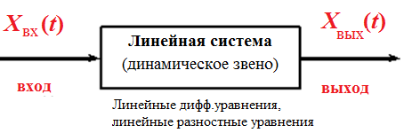
ЛИНЕЙНЫЕ СИСТЕМЫ. Операторное (универсальное) описание
Выход ЛС
Вход ЛС
Необходимые операции в ЛДУ:
Сложение сигналов
Сдвиг во времени
Фильтрация сигнала
Кодирование сигнала…..
⇒ LT, FT, z-T

Slide 9
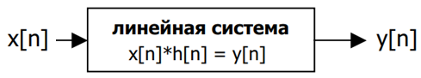
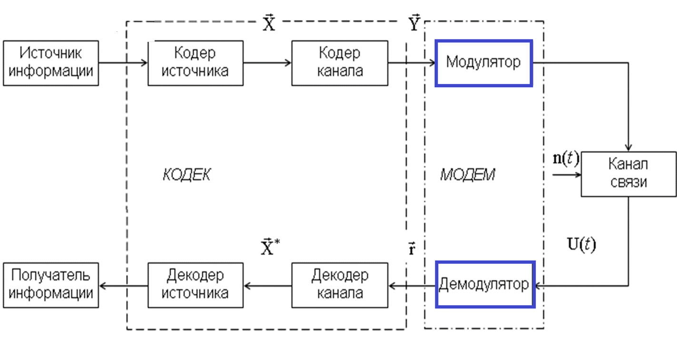
Система передачи сигнала как линейная система
По наблюдаемому ВЫХОДУ восстановить ВХОДНОЕ воздействие,

Slide 10
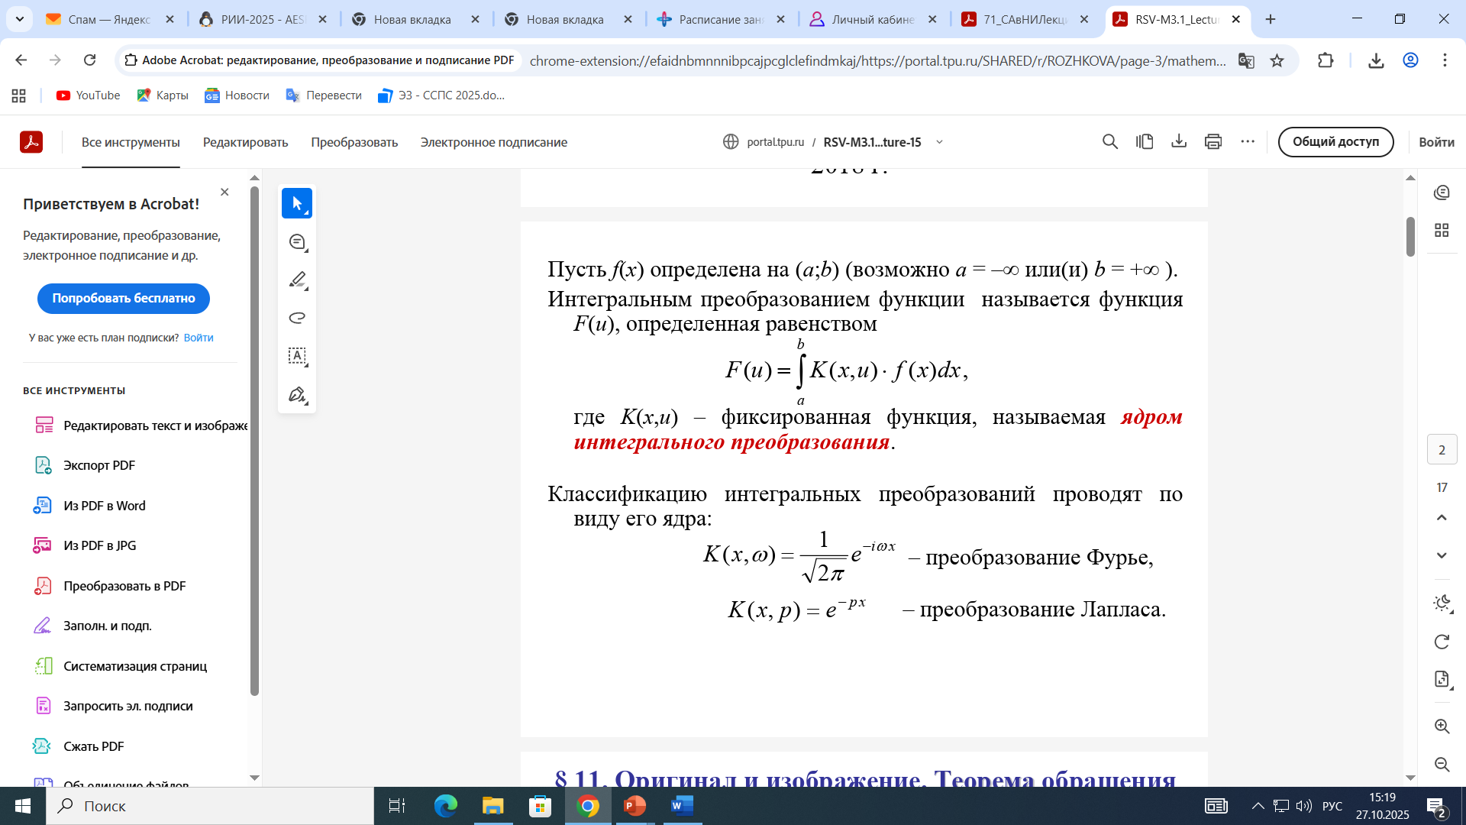
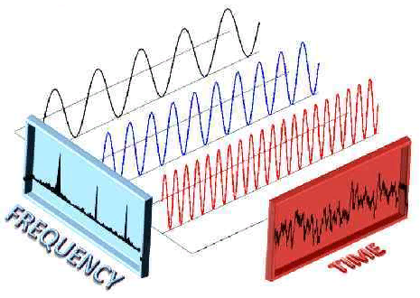
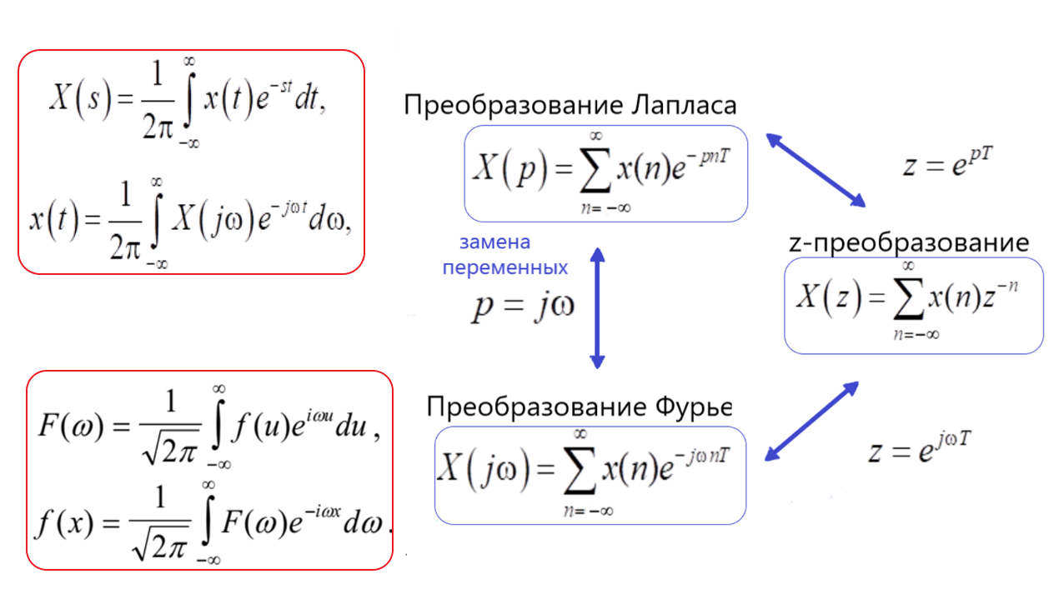
Преобразование Фурье – операция, однозначно сопоставляющая периодической функции от времени функцией от частоты

Slide 11
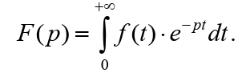

Взаимосвязь непрерывных и дискретных преобразований
p, s, u, n…- компл.ч.
∼
∼
Спектральные коэффициенты
Утверждение (спектр сигнала). Любой реальный электрический сигнал x(t) можно представить в виде взвешенной композиции (СВЕРТКИ) некоторых более простых однотипных сигналов, называемых базисными функциями.

Slide 12
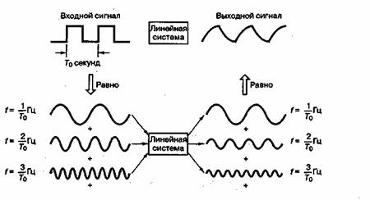
ОСОБЕННОСТИ ЛС: СОБЛЮДЕНИЕ ПРИНЦИПА СУПЕРПОЗИЦИИ
Принцип суперпозиции — реакция на сумму сигналов равна сумме откликов на каждый сигнал. Основное свойство линейности систем.
Математически система линейна, если для всех a, b, x1(t) и х2(t)
ay1(t) + by2(t) — реакция системы на вход ax1(t) + bx2(t).
y1(t) — реакция системы на вход x1(t);
y2(t) — реакция системы на вход x2(t);
y(t)=L[x(t)]
Входной сигнал
Выходной сигнал
Линейная система
Гармонический сигнал (ГС), проходя через линейную электрическую цепь, не искажается по форме, меняя лишь амплитуду и начальную фазу. ГС просто реализуются технически.
Линейная система
На входе ЛС – sin(x)
На выходе ЛС– a⋅ sin(ϕ(x))
Передаточная функция (ПФ) является рабочей характеристикой системы: описывает отклик системы на каждую синусоиду.
Имея ПФ системы, можно предсказать каждый выходной компонент.
Зная входной и выходной сигналы, можно определить ПФ системы.

Slide 13
СПРАВКА. ПРИМЕРЫ оригиналов-изображений

Slide 14
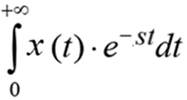
ПРИМЕРЫ оригиналов-изображений
Обозначение интегратора в Simulink.

Slide 15
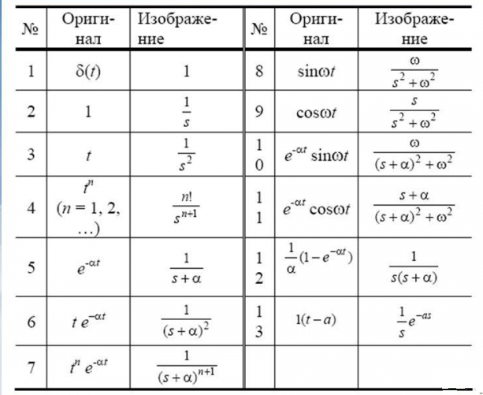
ПРИМЕРЫ оригиналов-изображений

Slide 16
СПРАВКА. Преобразование Лапласа-краткое знакомство
В дискретном случае:
(f ∗ g)(x) = f(1)g(x − 1)+ f(2)g(x − 2)+ f(3)g(x − 3)+…

Slide 17
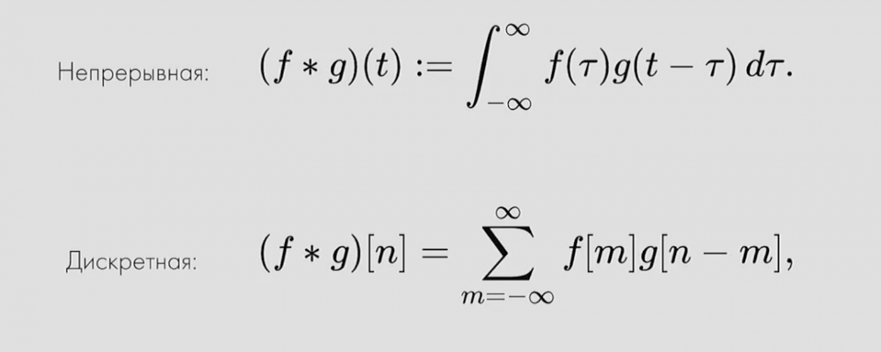
СПРАВКА. Свёртка функций
Используется:
Обработка сигналов — свёртка входного сигнала со своей импульсной характеристикой (ядром свёртки).
Фильтрация изображений — свёртка применяется для обработки данных, например, для выделения границ.
Моделирование речевого сигнала — речевой сигнал можно смоделировать как свёртку серии импульсов, представляющих основные тоны, активирующих импульсов и импульсной характеристики речевого тракта.
Свёртка применяется в машинном обучении в свёрточных нейронных сетях для обработки изображений и видео.
С помощью свёртки нейросеть удаляет лишнее и оставляет полезную информацию (линии, края или ровные области). Свёртку можно создавать для каждого признака: форм, текстур и цветов
Пример 2. Свёртка двух прямоугольных импульсов: в результате даёт треугольный импульс
Пример 1

Slide 18
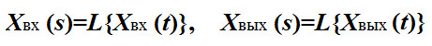
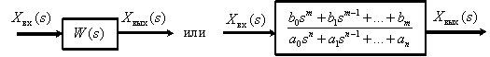
РАЦИОНАЛЬНАЯ ФОРМА ОПИСАНИЯ ЛС: ПЕРЕДАТОЧНАЯ ФУНКЦИЯ ЛС
Пр. Лапласа (LТ) и z-преобразования - УДОБНЫЙ в вычислительном плане математический аппарат представления динамики ЛС
x(t) - оригинал, X(s) - изображение при s = jw, j - мнимая единица, w - частота.
Имеются специальные таблицы, в которые сведены наиболее часто встречающиеся функции X(s) и их оригиналы x(t).
⇓
Используя свойства LT: линейность, дифференцирование, получим операторное уравнение, связывающие изображения входного и выходного сигналов
⇒ LT⇒
⇒

Slide 19
СПРАВКА. Преобразование Лапласа

Slide 20
СПРАВКА. ПРИМЕР использования преобразования Лапласа

Slide 21
БЛОК SOURCES (источники сигналов)
Все блоки имеют по одному выходу, входов не имеют

Slide 22
БЛОК SOURCES (источники сигналов)
Random Number обеспечивает формирование случайного сиг-нала, распределенного по нормальному закону

Slide 23
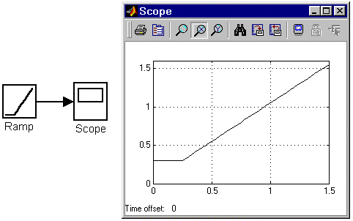
БЛОК SOURCES. Пример задания параметров настройки
Источник линейно изменяющегося воздействия Ramp
Назначение: Формирует линейный сигнал вида y = Slope* time + Initial value.
Параметры:
1. Slope — Скорость изменения выходного сигнала.
2. Start time — Время начала формирования сигнала.
3. Initial value — Начальный уровень сигнала на выходе блока.
Блоки «источники сигналов» могут настраиваться пользователем
(за исключением блока Clock, работа которого реализуется на использовании аппаратного таймера компьютера).
Clock формирует сигнал, величина которого на каждом шаге расчета равна текущему времени моделирования. Параметры:
Decimation - шаг, с которым обновляются показания времени на изображении источника (в том случае, если установлен флажок параметра Display time). Параметр задается как количество шагов расчета. Например, если шаг расчета модели в окне диалога Simulation parameters установлен равным 0.01 с., а параметр Decimation блока Clock задан равным 1000, то обновление показаний времени будет производиться каждые 10 с модельного времени.
Display time - отображение значения времени в блоке источника.

Slide 24
БЛОК CONTINUOUS (аналоговые блоки)

Slide 25
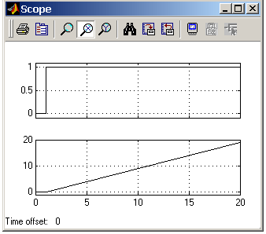
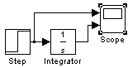
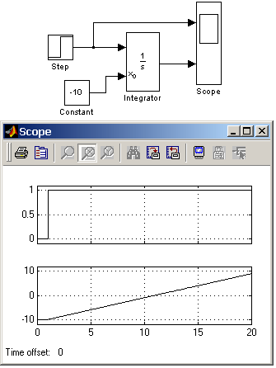
БЛОК CONTINUOUS. Пример применения блока Integrator
Начальное условие принято равным нулю

Slide 26
МОДЕЛИРОВАНИЕ ДИНАМИЧЕСКИХ СИСТЕМ В СИСТЕМЕ SIMULINK

Slide 27
МОДЕЛИРОВАНИЕ ДИНАМИЧЕСКИХ СИСТЕМ В СИСТЕМЕ SIMULINK

Slide 28
МОДЕЛИРОВАНИЕ ДИНАМИЧЕСКИХ СИСТЕМ В СИСТЕМЕ SIMULINK

Slide 29
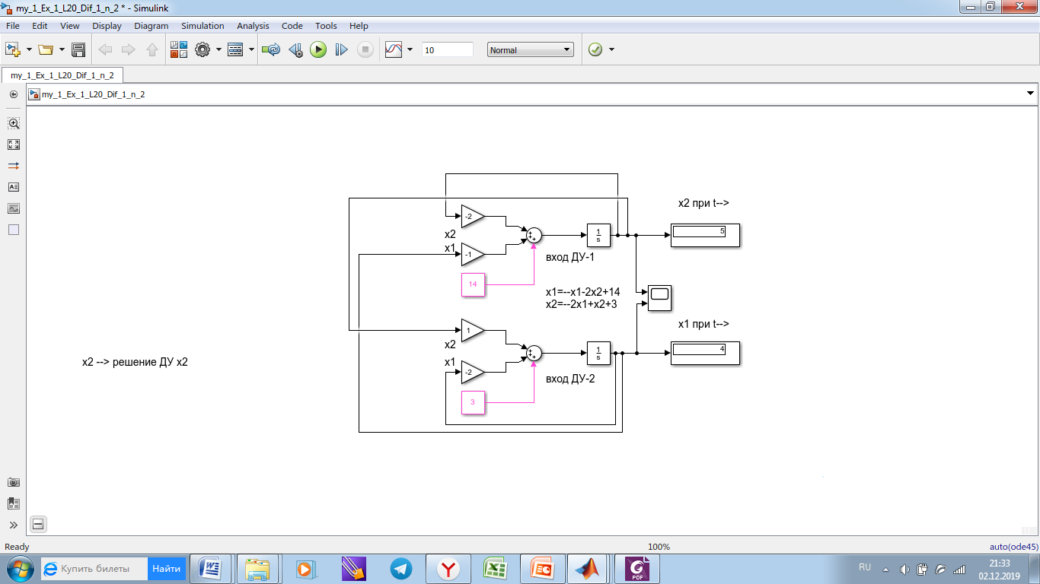
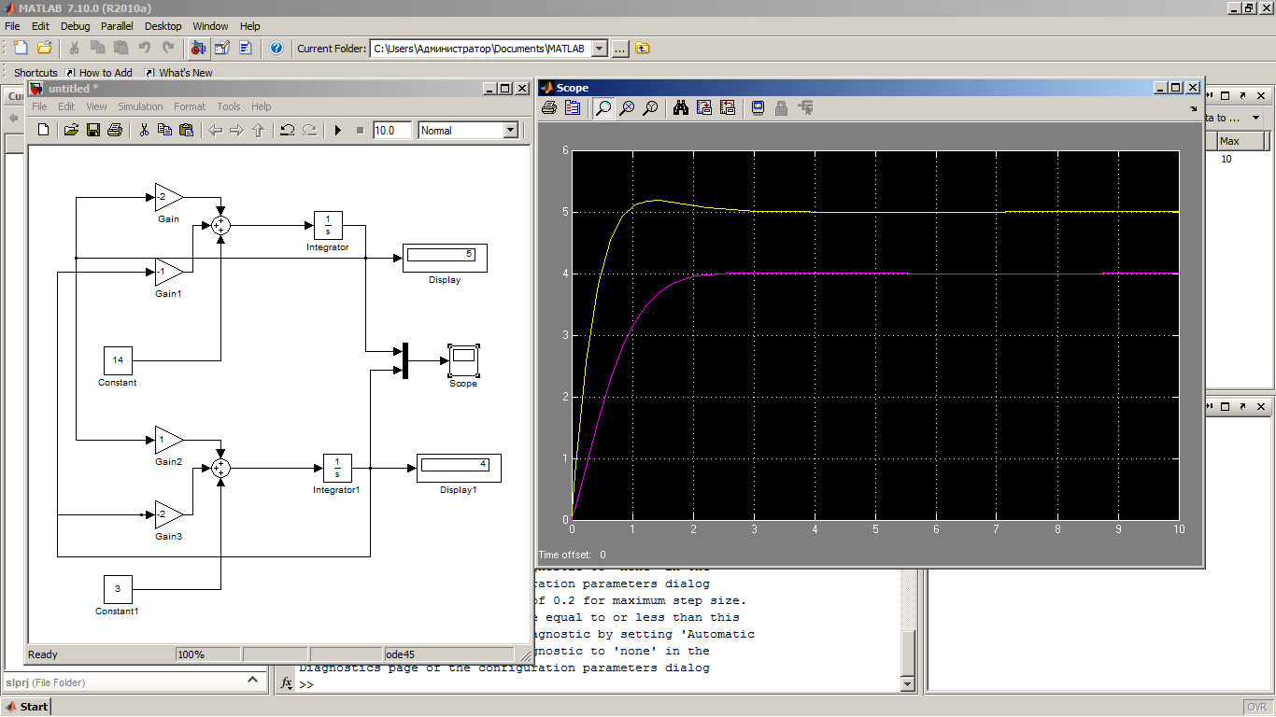
ПРИМЕР 4. Найти неточность

Slide 30
ПРИМЕР 5

Slide 31
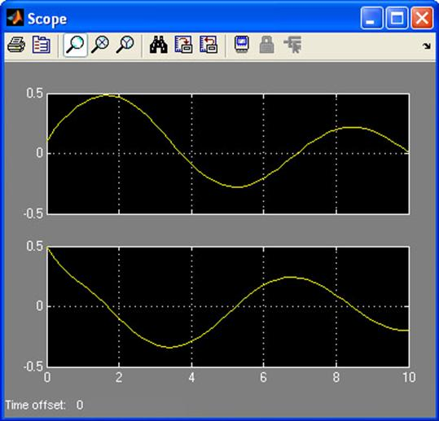
ПРИМЕР 5

Slide 32
ПРИМЕР 7. МОДЕЛИРОВАНИЕ ДИНАМИКИ СТРАТЕГИИ КУРНО

Slide 33
ПРИМЕР 7. МОДЕЛИРОВАНИЕ ДИНАМИКИ СТРАТЕГИИ КУРНО

Slide 34
ЛИТЕРАТУРА
1. Дьяконов В.П. MATLAB 5.3.1 с пакетами расширений. М.: «Нолидж», 2001.
2. Потемкин В.Г. Система инженерных и научных расчетов Матлаб 5.x. Т.1. М.: Диалог - МИФИ, 1999.
3. Потемкин В.Г. Система инженерных и научных расчетов Матлаб 5.x. Т.2. М.: Диалог - МИФИ, 1999.
4. Черных И.В. Simulink. Среда создания инженерных приложений. М.: Диалог-МИФИ, 2003.
5. Гультяев А.К. Matlab 5.2. Имитационное моделирование в среде Windows: Практическое пособие. М.: Диалог - МИФИ, 1999.
6. Гультяев А.К. Визуальное моделирование в среде Matlab: учебный курс. СПб.: Питер, 2001.
7. Цисарь И.Ф., Крысин М.А. Matlab-Simulink. Лаборатория экономиста. М.: Анкил, 2001.
8. Документация к пакету Matlab фирмы MathWorks (pdf-files).
9. www.exponenta.ru - образовательный сайт по математическим методам и программированию с использованием пакетов прикладных программ.
10. www.matlab.ru - консультационный сайт пакета Matlab.
11. Реализация свертки https://inclab.ru/profi/realizaciya-svertki-v-scilab

